Slide 1
基于面部识别情绪并调用大模型实现对话的APP
汇报人：王剑伟
汇报时间：2025.6.18

Slide 2
目录
1.项目功能的概述
2.核心功能模块的分析与展示
3.小组分工展示

Slide 3
1.项目功能的概述
我们开发的这个APP实现了​​实时情绪识别、AI对话系统、互动游戏以及多媒体处理功能。预计可用于心理咨询、虚拟主播互动等场景。

Slide 4
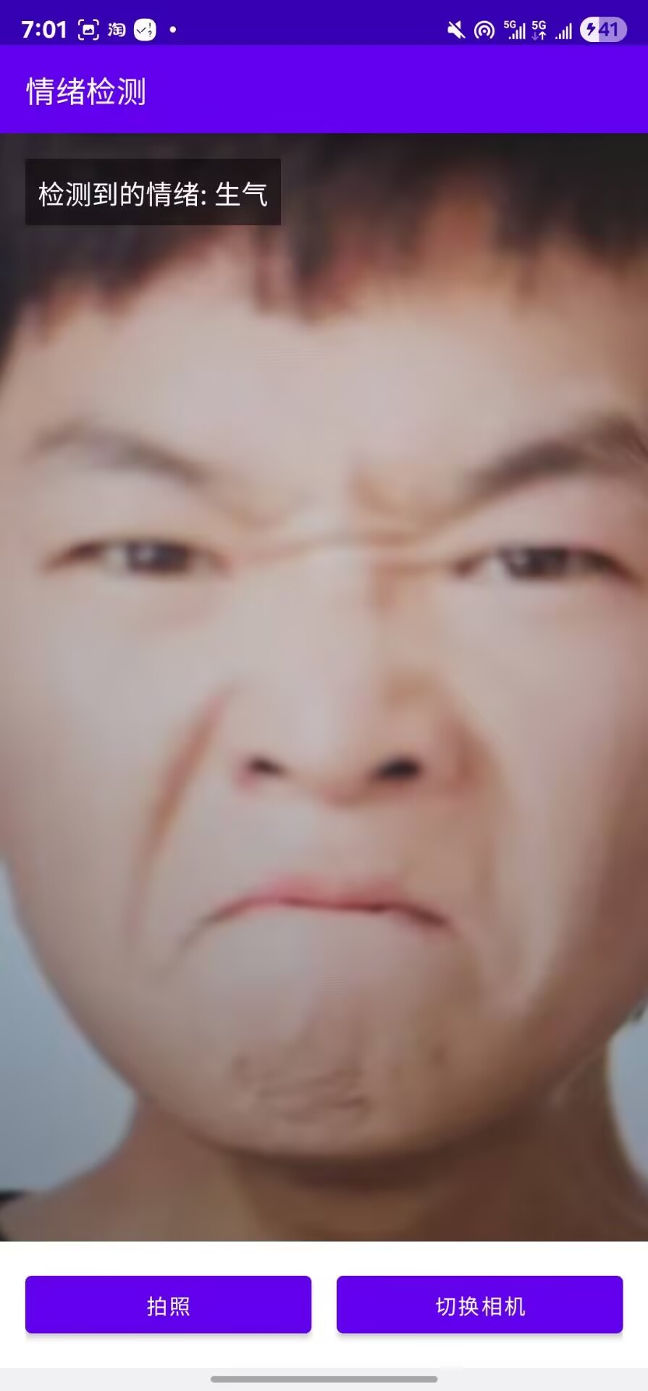
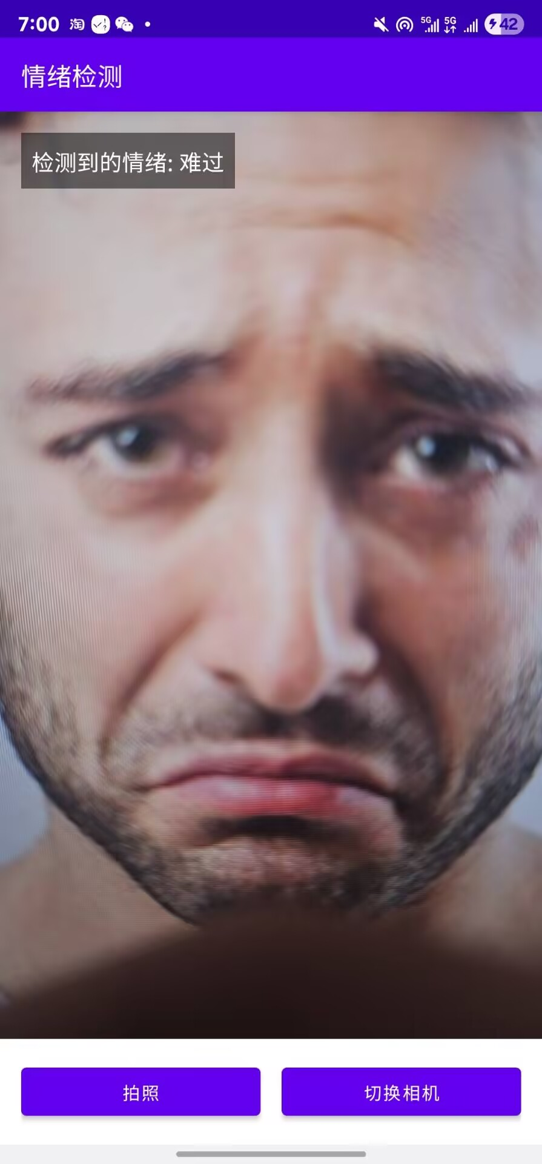
2.核心功能模块的分析与展示
实时情绪识别：运用了TensorFlow Lite + ML Kit人脸检测技术。通过手机的摄像头能够实时捕获画面，然后使用ML Kit定位人脸的区域，然后根据训练的模型对情绪进行分析，一共可以识别难过、生气、开心、惊讶、恐惧、中立6中情绪。

Slide 5
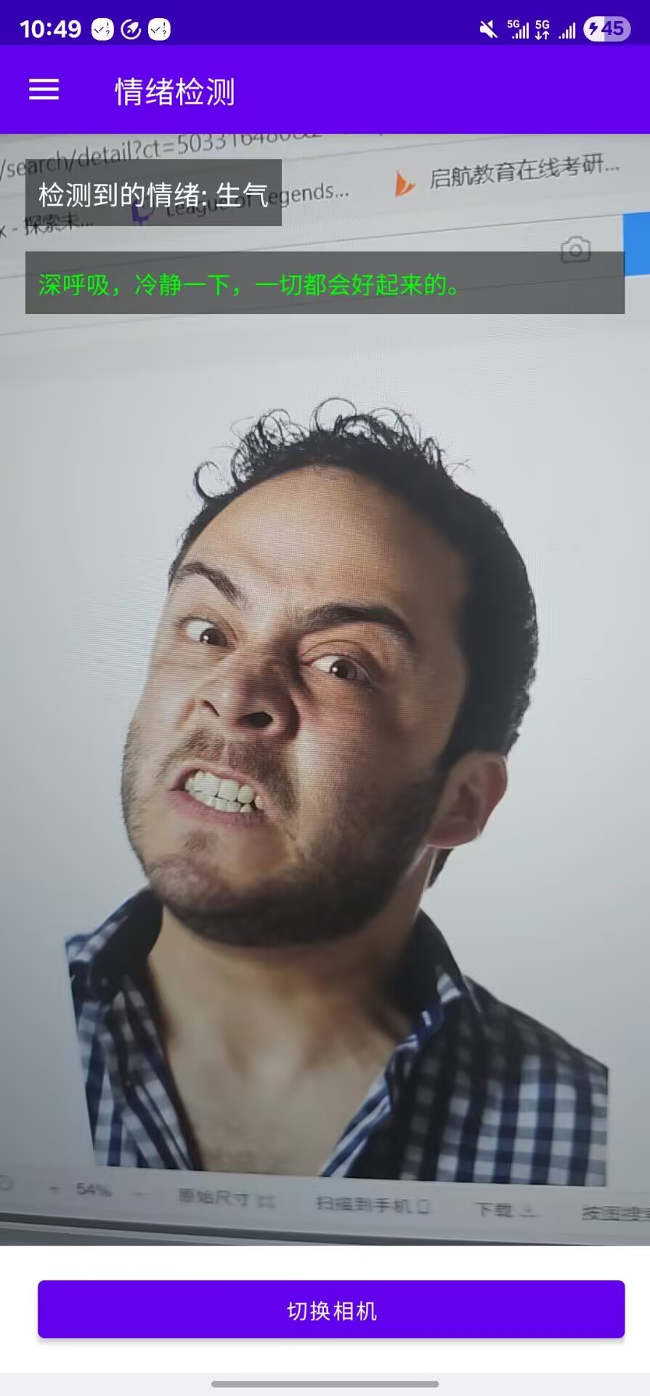
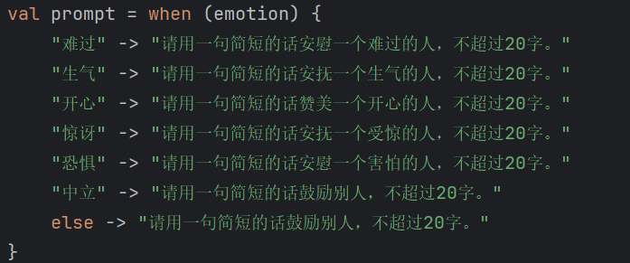
2.核心功能模块的分析与展示
AI情感交互引擎：在基本的情绪识别功能上，我们还添加了AI互动功能（讯飞星火大模型）。能够根据识别的情绪自动生成相应的鼓励或者安慰的话语。

Slide 6
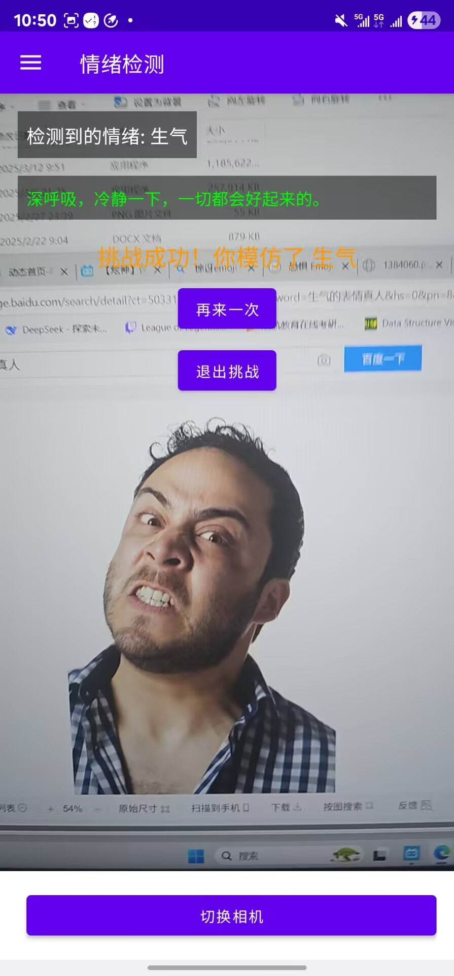
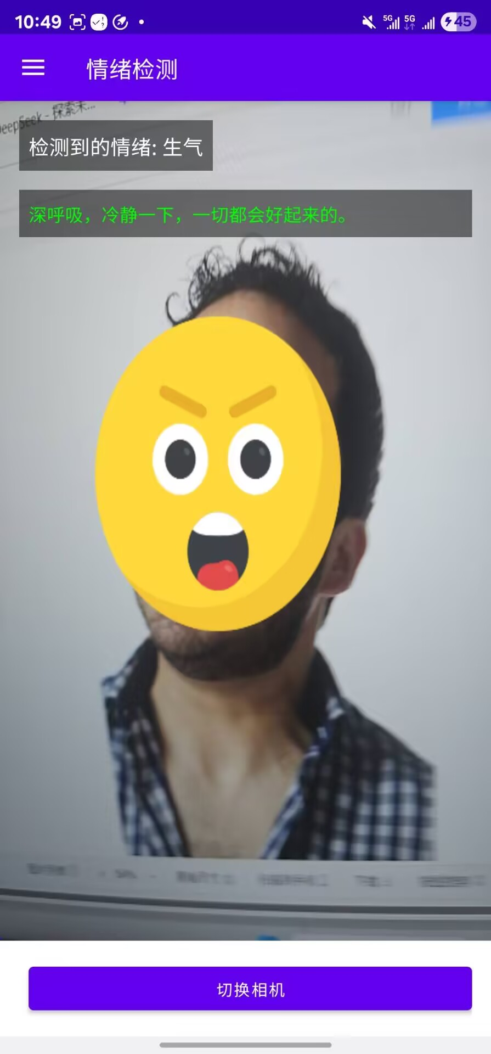
2.核心功能模块的分析与展示
​​表情挑战游戏：除了以上的核心功能，我们还设计了一个趣味功能，应用会随机选择一个目标情绪（生气、恐惧、开心、难过、惊讶），用户需要在摄像头前模仿该表情。当应用检测到用户的表情与目标一致时，挑战成功。
AR情绪贴纸：在检测到用户情绪的同时，应用可以在人脸区域叠加与情绪相关的AR贴纸（例如：检测到生气时显示生气贴纸）。更高级点就相当于虚拟主播的皮套。

Slide 7
3.小组分工展示
王剑伟：
陈晓彬：
周东林：
周旭辉：
江烜：

